Slide 1
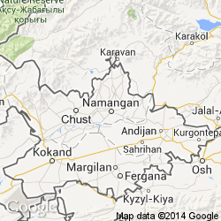
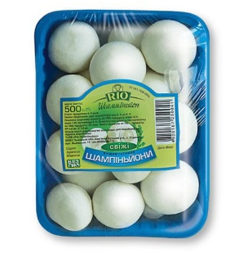
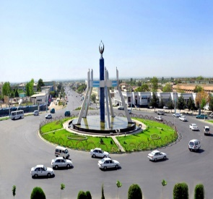
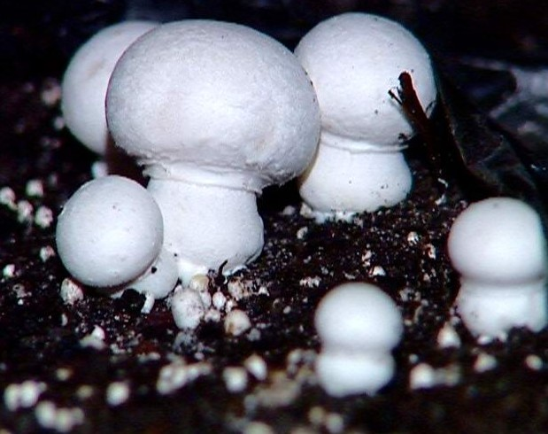
“Қузиқорин етиштириш"
Лойиҳанинг иқтисодий кўрсаткичлари
Лойиҳа манзили
Лойиҳа тавсифи
Лойиҳанинг харажатлар тақсимоти
Наманган вилояти
Қузиқорин
Лойиханинг ишлаб
чиқариш қуввати
йилига – 288 тонна
Ўз-ўзини қоплаш (PP)
Бино қуриш
4 йил
200 млн.
сўм
Ички даромадлилик даражаси(IRR)
Бошқа харажатлар
Соф жорий қиймат (NPV)
Ускуналар
227 млн
сўм
22%
170 млн.
сўм
29 млн.
сўм
Инвестиция қайтими (ROI)
25%
Ўз маблағи
Ишчи ўрин сони
400
МЛН.СЎМ
Лойиҳа қиймати
8 нафар
400
МЛН.СЎМ
Банк кредити
Ишга тушиш вақти
0,0
МЛН.СЎМ
2021-2022

